Slide 1



«Life»
Помощь в получении услуг с учетом специфики города/региона

Slide 2
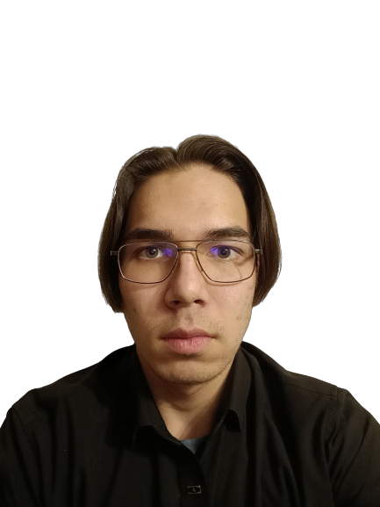
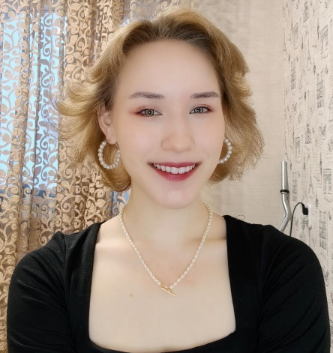
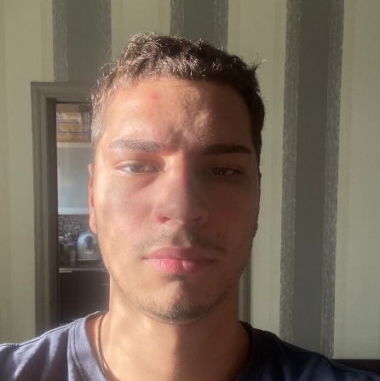

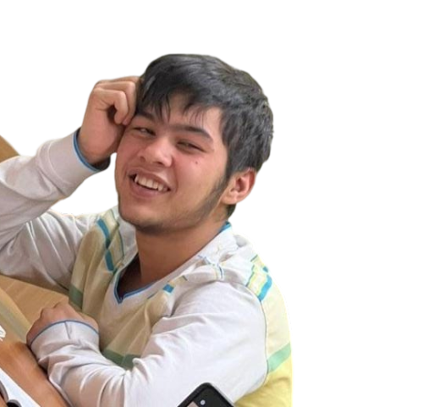

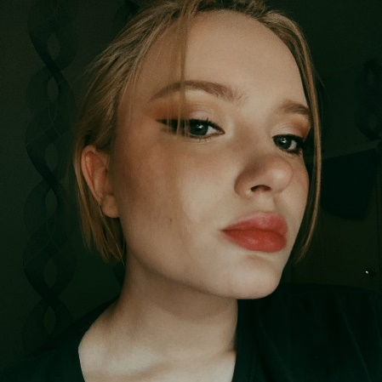
Профиль команды
Майорова Анна
Аналитик проекта. Разработка презентации проекта, сбор информации и обратная связь с будущими пользователями приложения.
Тищенко Евгений
Главный разработчик. Разработка функционала приложения на языке Python и Java, а также исправление возникающих ошибок.
Рашидов Умид
Аналитик проекта. Генерирование идей для расширения функционала приложения и помощь в сборе информации от потенциальных пользователей.
Крюкова Анастасия
Разработчик, маркетолог. Тестирование приложения, идеи по его доработке и разработка PR-кампании.
Янгулов Тимур
Лидер команды, руководство над созданием проекта/помощь в разработке и его презентация. Работа с нейросетями и их внедрение.

Slide 3
ПРОБЛЕМА
Проблема, которую мы хотим решить в проекте: отсутствие на территории Норильска приложения, которое будет учитывать особенности города, предоставляя актуальную информацию и консультацию чат-бота пользователям бесплатно.
Образовательная система не обучает молодое поколение данным вещам (оплата пошлин, страхование и т.д.), а старшее поколение, в основном, не показывает, как справляться с этими трудностями или же само не умеет пользоваться подобными приложениями. Такие продукты, как: «Госуслуги» и «Консультант+» были созданы с целью упрощения получения государственных услуг, но крупные приложения не функционируют полностью на территории Норильска, а из-за санкций, взаимодействие с некоторыми затруднилось (невозможность скачать Сбер, Тинькофф с Play Market и App Store)
Согласно статистике Play Market, средний возраст пользователей приложения «Госуслуги» составляет от 30 до 45 лет.

Slide 4
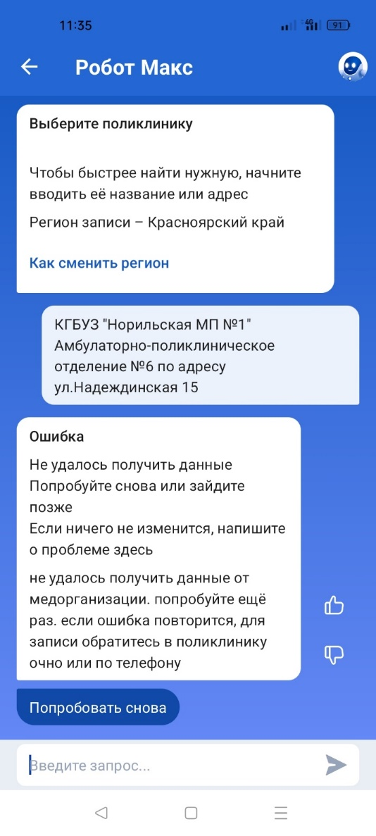

Результаты опроса
По результатам проведенного опроса 26 человек в возрасте от 18 до 40 лет, мы столкнулись с такими ответами, как: (на примере Госуслуг)

Slide 5
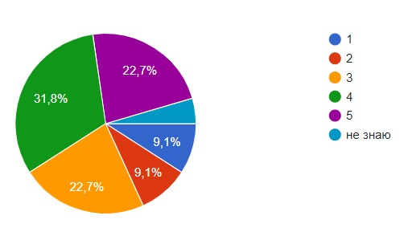
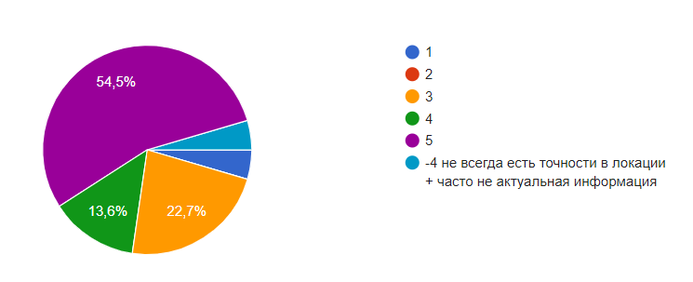
Оценка удобства приложений пользователями (по шкале от 1 до 5)
Госуслуги
«Мой Норильск» - низкая степень известности. (О приложении знают 2 опрошенных из 26)
2ГИС

Slide 6
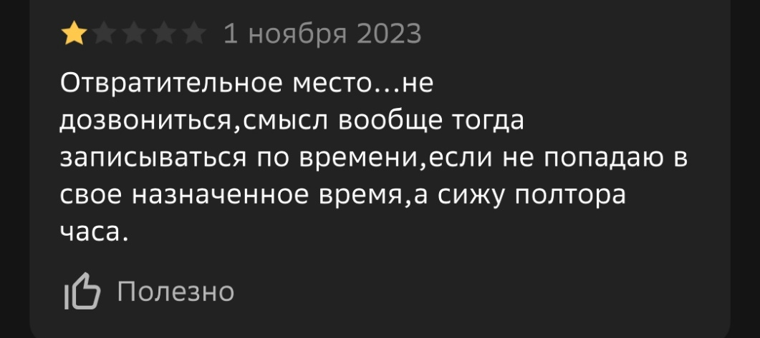
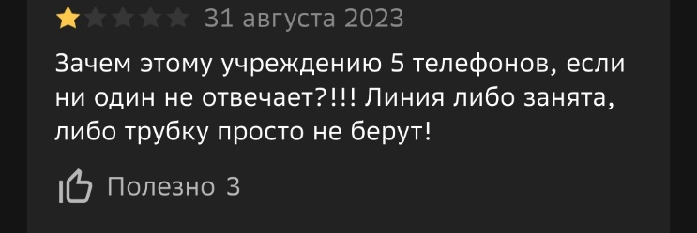
Вечно занято!
Функция онлайн-записи в Госуслугах работает редко, так что людям приходится звонить в регистратуру по несколько раз, чтобы записаться на прием.

Slide 7
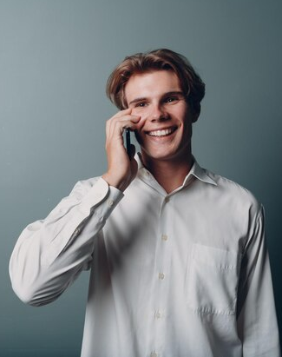
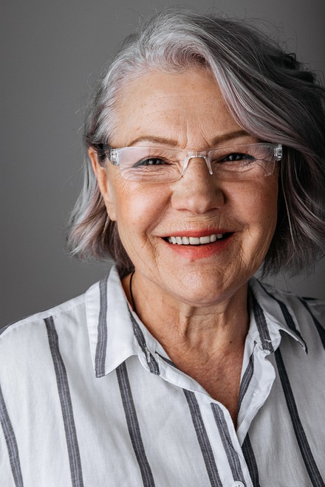
ЦЕЛЕВАЯ АУДИТОРИЯ
Общие характеристики:
Местное население, малознакомое с делами, касающимися разного рода документации и взаимодействия с рынком услуг. Аудитория, на которую рассчитано приложение:
молодежь от 18 до 25 лет.
старшее поколение в возрасте от 50 лет, начинающее пользоваться мобильными сервисами.
местные рекламодатели, желающие повысить известность своих продуктов. (монетизация)
Проблемы и потребности:
Нехватка знаний и жизненного опыта для решения бытовых вопросов/отсутствие рабочего функционала приложений (кредит, оплата ЖКХ, страхование имущества, запись к местным врачам и т.п.). Местное приложение «Мой Норильск» работает крайне плохо и не может удовлетворять потребности пользователей. Необходимость работы приложения (хотя бы основных функций), вне зависимости от наличия интернета на территории города.
Продукты, которые сейчас использует для решения проблемы / которые есть на рынке: Госуслуги, Консультант+, 2ГИС, Мой Норильск, онлайн и оффлайн консультации с юристами.
Причины, по которым текущие решения неэффективны: неудобство интерфейса, узкая направленность (нехватка четких инструкций по использованию всего функционала приложения) имеющейся информации.
Что ценит, на что обращает внимание: простота в использовании, интуитивно понятный интерфейс, общедоступность, структурированность информации, быстрое решение вопроса.

Slide 8
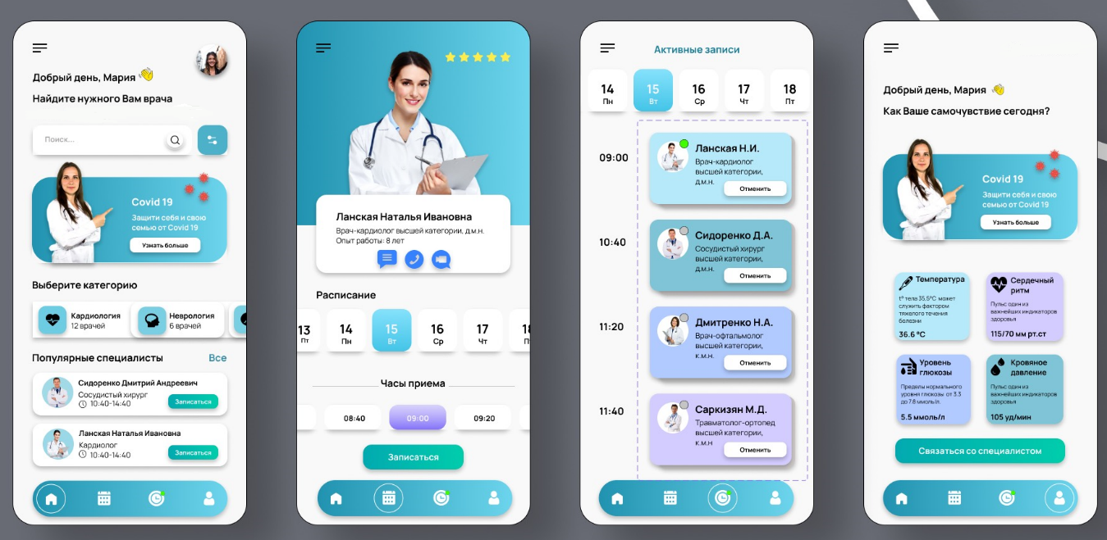
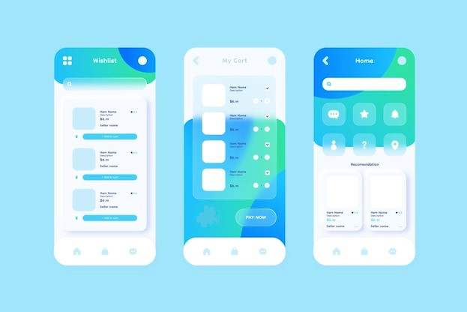
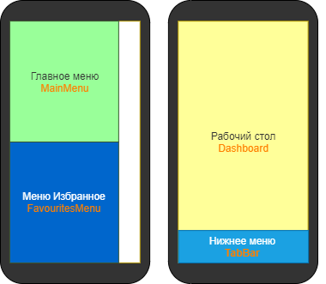
ПРОДУКТ
Наш продукт: условно-бесплатное мобильное приложение «Life»
Несколько cтадий - концептов будущего интерфейса приложения, на примере имеющихся на рынке.

Slide 9
ПРОДУКТ
Потребительские свойства и функционал:
Записаться к врачу в режиме онлайн.
Найти необходимое место в городе и сравнить с конкурентами, оставить отзыв.
Искать информацию при помощи чат-бота.
Звонить в регистратуру/приемную по отдельной телефонной линии.
Подать онлайн заявление для корректировки/получения/замены каких-либо документов и т.п.
Получение актуальных данных о времени работы учреждений/списке необходимых документов и т.п.
Отсутствие ошибок в работе приложения

Slide 10




ТЕХНОЛОГИИ
На уровне программного обеспечения наше приложение будет полагаться на такие аспекты, как:
Использование языка программирования С++/Python (первый является одним из лучших вариантов для начинающих разработчиков, благодаря обширной библиотеке уже готовых типовых пресетов, а применение второго позволит создать кросс-платформенную версию приложения в будущем).
Попытка синхронизации с базами данных похожих приложений/Google/Yandex и гос. учреждений для более обширного функционала (поиск мест по Google/Yandex-картам, запись к врачу в режиме online, возможность быстрого просмотра условий продуктов партнеров).
Нейросеть (Gigachat/YandexGPT 2 или же ChatGPT (если компания вернется на рынок РФ)), которая ляжет в основу чат-бота приложения.
Чат-бот, позволяющий пользователям получать информацию в режиме реального времени.
Возможность работы части приложения в автономном режиме (оффлайн)
Уровень готовности: TRL-1, уровень идеи.

Slide 11
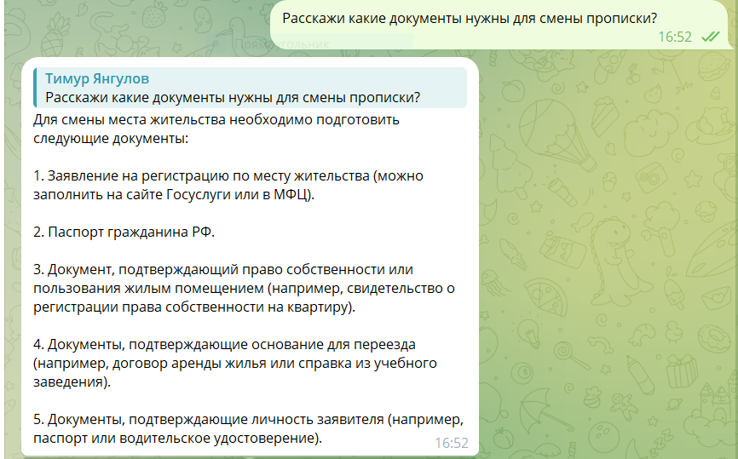
Обратите внимание на то, что чат-бот отвечает мгновеено и не тратит ваше время на типовое
Удобство работы с чат-ботом под управлением нейросети: (на примере бесплатной Gigachat от Сбера)
Бот не выдает типовые ответы, которые могут не отвечать на вопрос пользователя.
Бот не перенаправляет вопрос живому оператору.
Бот отвечает мгновенно.

Slide 12
ИМЕЮЩЕЕСЯ ПРЕДЛОЖЕНИЕ
До недавнего времени, в Play Market можно было скачать местное приложение «Мой Норильск»
Оно было нашим прямым конкурентом, но имело ряд недочетов, таких, как:
Отсутствие обновлений и исправлений ошибок в течении длительного времени. (Практически не обновлялось с момента своего релиза).
Не самая удобная навигация между разделами приложения.
Частые вылеты и ошибки при работе. Особенно часто ошибки возникали при входе в настройки приложения и открытии карты города.
Плохие сервера – зависания и потеря соединения случались даже при наличии 4G-сигнала.
Полное отсутствие системы поддержки и связи с пользователями.
Версия для IOS не была предусмотрена.
С недавнего времени, «Мой Норильск» больше нельзя скачать с официальных площадок, а неофициальная копия не запустится из-за отсутствия серверов, к которым можно было бы подключиться.

Slide 13
КОНКУРЕНТЫ
Критерии | Наш проект «Life» | «Госуслуги» | «Консультант+» | Бесплатные лицензии нейросетей (косвенный конкурент) | «2ГИС» (косвенный конкурент) | «МойНорильск»
Удобство | Прост и понятен в использовании. Точный ответ на заданный вопрос. | Запутанная система навигации в приложении, крайне примитивный чат-бот. | Из-за ограничений WEB-формата работает медленно. | Очень удобны в использовании, отлично формулируют ответ на запрос. | На данный момент лучшее приложение для поиска какого-то места в городе. | Неудобная система навигации в приложение, низкая скорость и стабильность работы.
Функционал | Виртуальный чат-бот, поисковая система по ключевым словам, система уведомлений, фильтры каталога имеющейся информации, меню навигации. | Чат-бот, поисковая строка по ключевым словам, система уведомлений, каталог услуг, быстрая оплата платежей, обработка персональных данных, меню навигации. | Каталог статей, чат с поддержкой. | Виртуальный чат-бот, система уведомлений. | Поиск по ключевым словам, фильтры сортировки информации, меню навигации. | Меню навигации, поиск по ключевым словам, возможность оценки и сравнения мест.
Доступность | Планируется распространять через Google Play и AppStore. | Представлено в AppStore и Google Play, а также WEB-версия. | Собственный сайт, но нет приложения в маркетах. | Чаще всего представлены в виде чат-ботов в Telegram. | Представлен в Google play и AppStore, также имеется и ПК-версия. | Представлен в Google Play и AppStore.
Популярность | Так как приложение новое, то не на слуху у пользователей. | Очень популярно, знают буквально все. | В основном, известно только юристам, адвокатам и т.п. | Известны у технически образованных людей. | Знакомый всем городской справочник. | Малознакомое местное приложение.
Скорость решения вопроса | Мгновенный ответ на вопрос, так как бот работает круглосуточно. | Чат-бот отвечает мгновенно, но очень не точно. Чат с поддержкой отвечает с задержками. | Чат с поддержкой отвечает только в опр. часы и с большой задержкой. | Чат-боты отвечают мгновенно и в любое время. | Возможность обратной связи с разработчиками (сообщить об ошибке и т.п). Долгий ответ по обращению. | Поддержка приложения, как таковая отсутствует. Чат с поддержкой не работает/поддержка не отвечает.
Финансовая политика | Условно-бесплатное приложение с возможностью поддержать разработчика и встроенной рекламой. | Полностью бесплатное государственное приложение | Условно-бесплатный сайт с возможностью оформить Premium-подписку. | Большая часть функционала доступна по платной подписке. | Бесплатное приложение со встроенной рекламой. | Бесплатное приложение со встроенной рекламой.
Учет специфики региона | В первую очередь, ориентированно на НПР и СФО в будущем. | Функционал широкий, но большая его часть в Норильске не работает | Не учитывает специфику | Знания особенностей НПР весьма поверхностны | Хоть специфика и не учитывается, предоставляемая информация актуальна | Полный учет специфики, т.к. приложение местное.

Slide 14
КОНКУРЕНТНЫЕ ПРЕИМУЩЕСТВА
Удобство и простота.
Чат-бот (высокая оперативность ответа).
Бесплатная модель распространения.
Точность предоставляемой информации.
Возможность автономного режима работы приложения.
Учет специфики региона.

Slide 15
ОБЪЁМ РЫНКА
TAM:
За 2022 год к услугам интернет-консалтинга обратились почти 5,5 млн. раз. Общая финансовая выручка составила порядка 118 млрд. рублей. (Включая прибыль с IT-консалтинга, которая составляет около 21%). Все больший «уход в цифру» государственных и частных компаний способствует увеличению рынка, а значит является перспективным направлением.
За 2022 год, среднее количество пользователей сервисов, как «Госуслуги» достигло 2.6 млн. человек, что является на 16,2% больше, чем в 2021 году. Количество предоставленных услуг составило 1.9 млн. раз. (На основе исследований, проведенных Правительством Красноярского края за 6.11.2022)
SAM:
На примере НПР: более 80% пользователей – это люди в возрасте 20-60 лет. Средняя цена размещения рекламного баннера –750-900 рублей на 1000 переходов. В Норильске около 120000 потенциальных пользователей и 20 компаний-партнеров. Примерная выручка будет составлять в месяц 1,05 млн. рублей с учетом средней 40% конверсии (переход заинтересованных по баннеру). До вычета расходов на зарплаты разработчиков, аренду ПО и офиса, комиссию платформодержателям и т.п.
SOM:

Slide 16



БИЗНЕС-МОДЕЛЬ
1. Сегменты потребителей: основной аудиторией планируются местное население (пользователи в возрасте от 18 до 50 лет и рекламодатели), а в случае успеха приложения, расширение до аудитории всего края.
2. Ценностные предложения: мы предоставляем бесплатные консультации/помощь в поиске информации физическим лицам в любое удобное время. Для рекламодателя это возможность сбыта рекламы, а также повышения известности и престижа своего продукта, высокая точность информации, нет полной зависимости от интернет-соединения.
3. Отношения с потребителями: Push-уведомления и e-mail рассылка об обновлениях приложения/изменении информации/политике сотрудничества и использовании приложения для пользователей и партнеров. Создание сообщества в VK, Telegram, чтобы пользователи могли оставлять свои пожелания, замечания и предложения по улучшению продукта. Чат-бот – круглосуточная поддержка: отвечает на вопросы, работа с запросами/сообщениями об ошибках/ответы на сообщения пользователей в соц. сетях – этим будут заниматься аналитик и помощник разработчика.

Slide 17





БИЗНЕС-МОДЕЛЬ
4. Каналы сбыта: размещения приложения на площадках App Store и Google play, личные продажи, реклама в общественных местах (экраны в теплых остановках и автобусах и т.п.).
5. Потоки дохода: продажа рекламных мест компаниям, заинтересованным в таргетном продвижении собственных продуктов. (Частные клиники, местные аптеки, страховые компании, банки и т.п.)
6. Ключевые виды деятельности: разработка приложения, разработка чат-бота, привлечение рекламодателей, продвижение среди пользователей.

Slide 18
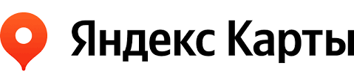


БИЗНЕС-МОДЕЛЬ
7. Ключевые ресурсы: а) материальные (офис для размещения сотрудников, серверы и ПК для разработки), б) информация (лицензии на использование ПО, доступ к библиотекам пресетов), в) кадровые (команда: разработчики, менеджер и аналитики), г) время (длительность процесса разработки и отладки, скорость ответа пользователям).
8. Ключевые партнеры: Яндекс, Google, СБЕР (предоставление лицензии на использование нейросети, карт местности), Bell LABs (использование их языка С++ в коммерческих целях и готовых пресетов). Авито и ВК (для рекламы приложения), Tinkoff.
9. Структура издержек: оплата аренды серверов приложения, аренда офисного помещения для разработки, зарплата разработчикам, оплата PR-компании, плата за использование лицензированного ПО для разработки, оплата контрактов лицензий на нейросеть, карты города.

Slide 19
РЕЗУЛЬТАТЫ
К количественным показателям реализации проекта мы относим:
1. Количество скачиваний. (более 50 тысяч скачиваний)
2. Частота использования приложения. (раз в неделю)
3. Количество просмотров/переходов по рекламным баннерам. (около 48000 переходов)
4. Количество сотрудничающих рекламодателей. (от 20 компаний)
5. Прибыль от сотрудничества с рекламодателями.
В качественным показателям реализации относятся следующие результаты:
1. Упрощение процесса получения социальных услуг, в особенности молодежью и старшим поколением.
2. Формирование имиджа Норильска, как современного города.
3. Повышение известности местных IT-разработчиков.
Мы планируем запуск стабильного работающего программного продукта на территории НПР, способствующего повышению комфорта жителей за счет сервисного сопровождения и цифровизации к концу 2025-го года. Доработанный аналог приложения «Мой Норильск»
Дальнейшее направление развития – распространение приложения на территории Красноярского края.

